Slide 1
고령인구에서 기후변화의 건강영향
연세대학교 의과대학 예방의학교실
김 경 남

Slide 2
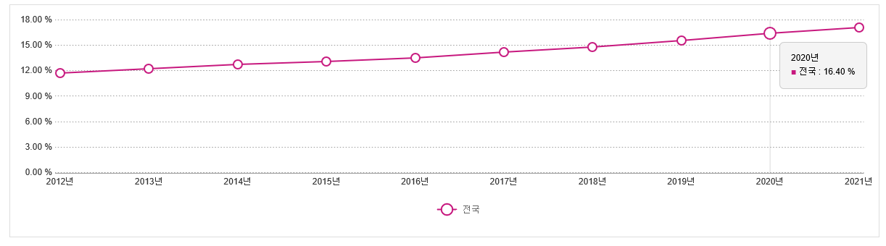
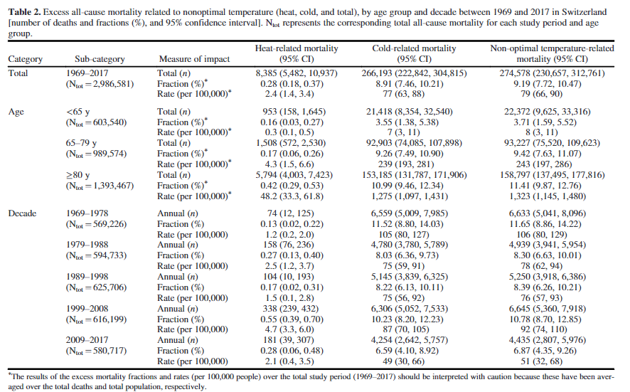
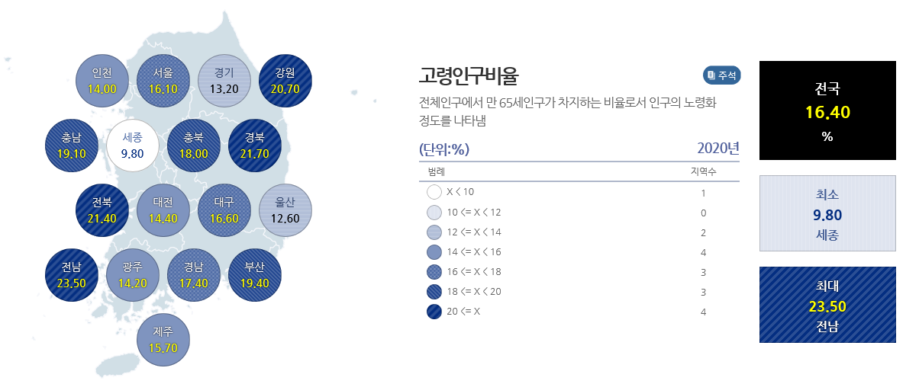
연구 배경
환경보건 측면에서 고령인구의
중요성과 취약성
고령인구에서 기후변화로 인한
건강영향 가능성
기존 고령인구 대상 기후변화의
건강영향 연구 한계
고령인구가 환경보건 측면에서 취약한 집단임에도 불구하고 기존 국내·외 노령인구 대상 기후변화 건강영향 연구는 상대적으로 드뭄.
대부분이 전체 인구집단을 65세 이상과 미만 군으로 층화하여 비교하는 수준으로 수행됨.
건강결과(health outcome) 측면에서도 많은 연구가 총사망, 온열·한랭질환 등 사망원인 별 사망에 대한 영향을 분석하여 질환 발생이나 기능 변화 측면에서의 영향을 분석한 연구가 드뭄.
특히 고령인구에서 중요한 건강결과
: 신경퇴행성질환, 우울증, 골다공증,
대사질환, 노쇠(frailty) 등
→ 체계적으로 분석된 바 없음.
기존의 국내·외 연구는 대부분 시계열 연구로 수행되어 기후변화의 단기 영향만을 평가
소수의 연구만이 기후변화와 관련된 노출인 산불, 홍수, 기온 등의 중장기 건강영향을 코호트 연구설계로 분석하였으나(Jermacane et al. 2018; Mertens et al. 2019; Reid et al. 2019) 국내에서는 이러한 연구가 거의 수행된 바 없음.
우리나라의 2020년 고령인구 분율은 16.4%로 초고령사회
기준(>20%)에 빠르게 접근하고 있음 (통계청. 2020).
고령인구는 생리적 예비 능력(physiological reserve function) 부족, 환경유해인자를 회피하기 위한 자원·기능 부족, 동반질환 등을 이유로 환경보건 측면에서 취약한 집단으로 보고되고 있음(Yun. 2013).
최근 해외 연구에서 고령인구(65세 이상)는 비고령인구(65세 미만)에 비해 극한기온
(폭염, 한파)으로 인한 건강영향이 큰 것으로 보고되고 있음(Schrijver et al. 2022).
한편 이러한 건강영향은 65-79세 군 보다 80세 이상 군에서 훨씬 더 큰데(폭염으로 인한 인구 10만명 당 초과사망률은 65세 미만 군에서 0.3, 65-79세 군에서 4.3, 80세 이상 군에서 48.2임) 이러한 결과는 고령인구 중에서도 최고령군(oldest old)을 추가적으로 고려할 필요가 있음을 시사함(Schrijver et al. 2022).
본 연구진이 수행한 우리나라 1차 기후보건영향평가에서 폭염·한파로 인한 온열·한랭질환 사망은 65세 이상 고령자에서 65세 미만 군에 비해 많이 발생함 (질병관리청. 2022).
Extreme weather and climate events, such as heat waves, cyclones, and floods, are an expression of climate variability.
These events and events influenced by climate change, such as wildfires, continue to cause significant human morbidity and mortality and adversely affect mental health and well-being.

Slide 3
기후변화가 고령인구의 건강에 미치는 영향
고령인구 대상의 기후변화 건강영향평가 관련 국내·외 연구 동향 고찰
연구 결과(국내·외 연구동향 문헌 고찰)
신체건강
사망: 전체 사망 및 비사고 사망, 수명손실년수(years of life lost, YLL), 사망원인별 사망(심뇌혈관질환, 호흡기질환, 신장질환, 당뇨병, 온열질환)
질병이환: 심뇌혈관질환, 호흡기질환, 신장질환, 감염성 질환, 온열질환, 비뇨기질환, 내분비∙대사 질환, 기타질환의 발생, 입원, 외래, 응급실 방문
생리∙생화학적 변화: 당화혈색소, 고나트륨혈증, 체액 및 전해질 이상
외상: 외상, 자연재해 위험, 자연재해 사망, 직업성 손상, 소음
정신건강
정신질환(조현병, 기분장애, 불안장애, 인격장애, 행동장애, 정신지체 등), 자살, 정신적 스트레스, 외상후 스트레스 장애, 인지기능
기타
의료비용, 일상생활능력

Slide 4
고령인구의 건강에 영향을 미치는 기후변화
고령인구 대상의 기후변화 건강영향평가 관련 국내·외 연구 동향 고찰
연구 결과(국내·외 연구동향 문헌 고찰)
기온
고온, 폭염, 고온과 저온, 폭염과 한파(극한 기온), 기온변동, 일교차, 열대야, 열돔현상, 체감온도
여러 기상요인 및 대기오염
기온, 강수량, 습도, 미세먼지, 초미세먼지
건강기후지수: 자외선, 상대습도, 풍속, 기온으로 계산
열 쾌적성 지표: 기온, 습도, 자외선, 풍속으로 계산
열지수: 기온, 상대습도로 계산
극한 기상현상
눈사태, 한파, 사이클론, 토네이도, 쓰나미, 자연재해로 인한 기아, 지진, 전염병, 홍수, 폭염/일사병, 산사태, 번개, 집중호우, 산불 및 기타 자연재해, 폭우, 홍수, 가뭄, 열대성 폭풍, 해수면 상승, 폭풍 해일, 모래폭풍
기상현상으로 인한 미끄러움, 기상현상으로 인한 주거지 손상, 계절 변화
대기오염
미세먼지, 초미세먼지, 오존, 메탄, 일산화질소, 질소산화물, 이산화황, 아황산수소, 비메탄 탄화수소, 탄화수소, 블랙카본, 산불 관련 대기오염
수질오염

Slide 5
고찰 및 결론
고령인구 대상의 기후변화 건강영향평가 관련 국내·외 연구 동향 고찰
연구 결과(국내·외 연구동향 문헌 고찰)
폭염의 정의
전 세계적으로 통일된 정의 없음
기온이 얼마나 높은지(intensity), 고온이 며칠간 지속되는지(duration) 모두 고려해야 함
코호트 연구
시계열 연구(생태학적 연구)가 가장 많이 수행됨(분석 방법은 DLNM, GAM, GLM 등 다양)
기후변화로 인한 환경적∙사회적 변화가 고령인구의 건강에 미치는 기전과 결과를 확인하기 위한 코호트 연구 필요
특정 환자 대상
고령자는 기저질환 동반한 경우가 많으므로 특정 환자에서 기후변화가 미치는 영향을 연구할 필요 있음
심부전 환자에서 겨울철 기온 감소나 이산화질소 농도 증가가 심부전 환자의 전체 사망을 증가(Lopez, P. D. 등, 2021)
겨울철 기온 감소가 당뇨병 환자에서 허혈성 심질환 입원의 위험을 더 크게 증가(Lam, H. C. Y. 등, 2018)
오존 농도 증가는 고혈압 환자의 범불안장애 이환을 증가(Shi, W. Y., 2022)
고령자 특이적 연구, 고령자 연령 세부화
대부분 연구에서 전체 연령 또는 전체 성인 연령을 대상으로 연구를 수행하고 이후 고령자에 대해서 하위 그룹 분석 수행
고령자 특이적인 노출 및 건강 결과를 확인하기 힘들고 고령자의 결과에 대한 깊은 고찰이 부족함
60세 또는 65세 이상을 모두 하나의 고령자로 분류하기보다 세부적인 연령 범주화로 고령 초기, 중기, 말기의 건강 영향 확인 필요

Slide 6
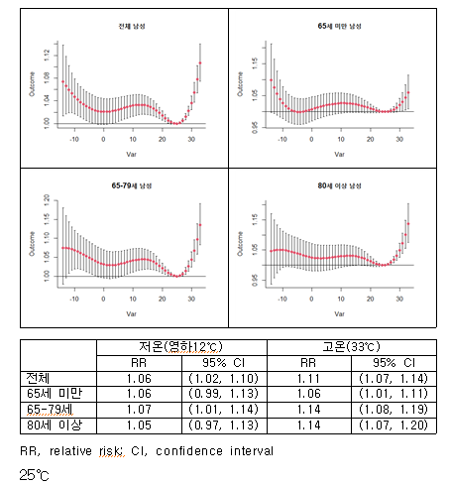
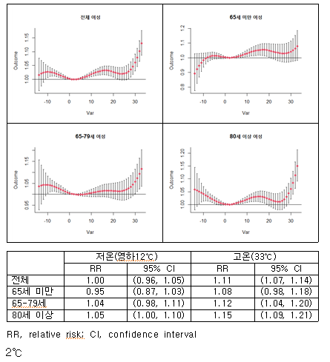
가용자료원을 이용한 고령인구의 기후변화 건강영향 분석
연구 결과 (집계자료를 이용한 극한기온 건강영향 분석)
▶ 전체 대상자 / 65세 미만 / 65-79세 / 80세 이상 (남/여)
전체원인 사망 (남성)
전체원인 사망 (여성)

Slide 7
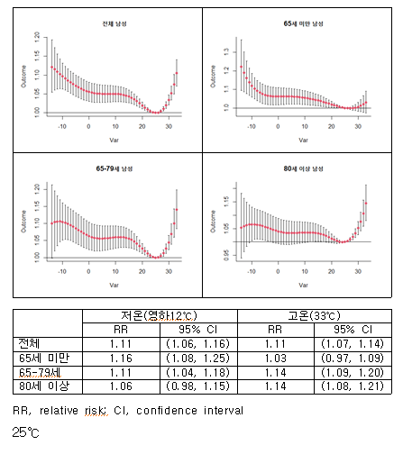
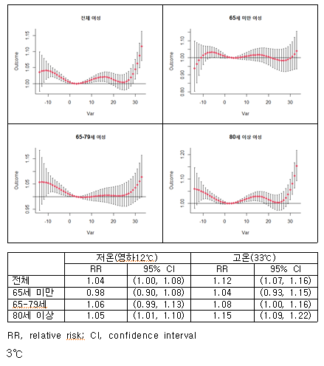
가용자료원을 이용한 고령인구의 기후변화 건강영향 분석
연구 결과 (집계자료를 이용한 극한기온 건강영향 분석)
▶ 전체 대상자 / 65세 미만 / 65-79세 / 80세 이상 (남/여)
비사고 사망 (남성)
비사고 사망 (여성)

Slide 8
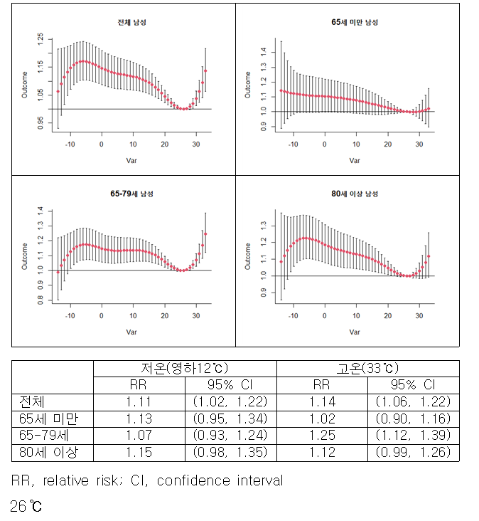
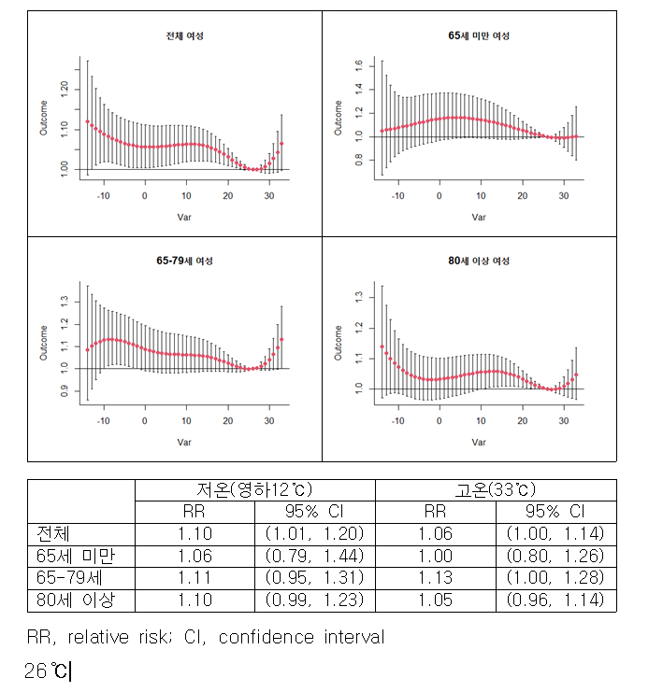
가용자료원을 이용한 고령인구의 기후변화 건강영향 분석
연구 결과 (집계자료를 이용한 극한기온 건강영향 분석)
▶ 전체 대상자 / 65세 미만 / 65-79세 / 80세 이상 (남/여)
심뇌혈관질환 사망 (남성)
심뇌혈관질환 사망 (여성)

Slide 9
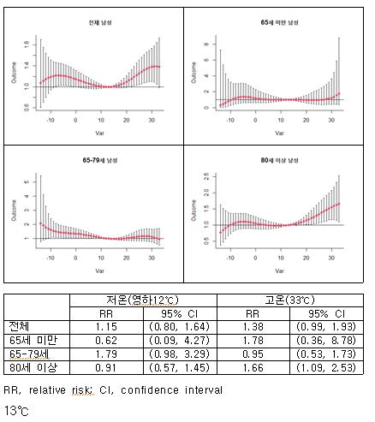
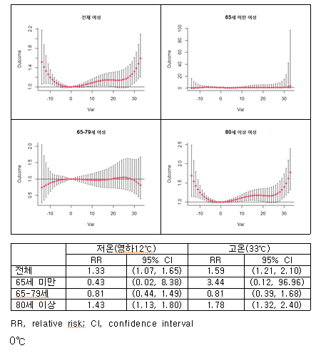
가용자료원을 이용한 고령인구의 기후변화 건강영향 분석
연구 결과 (집계자료를 이용한 극한기온 건강영향 분석)
▶ 전체 대상자 / 65세 미만 / 65-79세 / 80세 이상 (남/여)
치매 사망 (남성)
치매 사망 (여성)

Slide 10
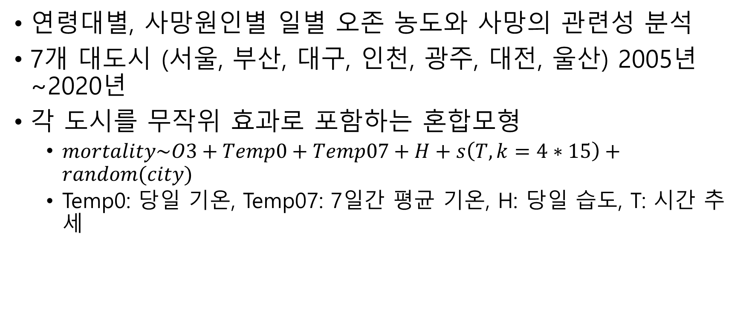
대기질 영향 분석
가용자료원을 이용한 고령인구의 기후변화 건강영향 분석
연구 결과(집계자료를 이용한 오존 노출에 따른 건강영향 분석)
연령대별, 사망원인별 일별 오존 농도와 사망의 관련성 분석
7개 대도시 (서울, 부산, 대구, 인천, 광주, 대전, 울산) 2005년~2020년
각 도시를 무작위 효과로 포함하는 혼합모형
$mortality\sim O3+Temp0+Temp07+H+s\left(T, k=4∗15\right)+random(city)$
Temp0: 당일 기온, Temp07: 7일간 평균 기온, H: 당일 습도, T: 시간 추세

Slide 11
가용자료원을 이용한 고령인구의 기후변화 건강영향 분석
연구 결과 (집계자료를 이용한 오존 노출에 따른 건강영향 분석)

Slide 12
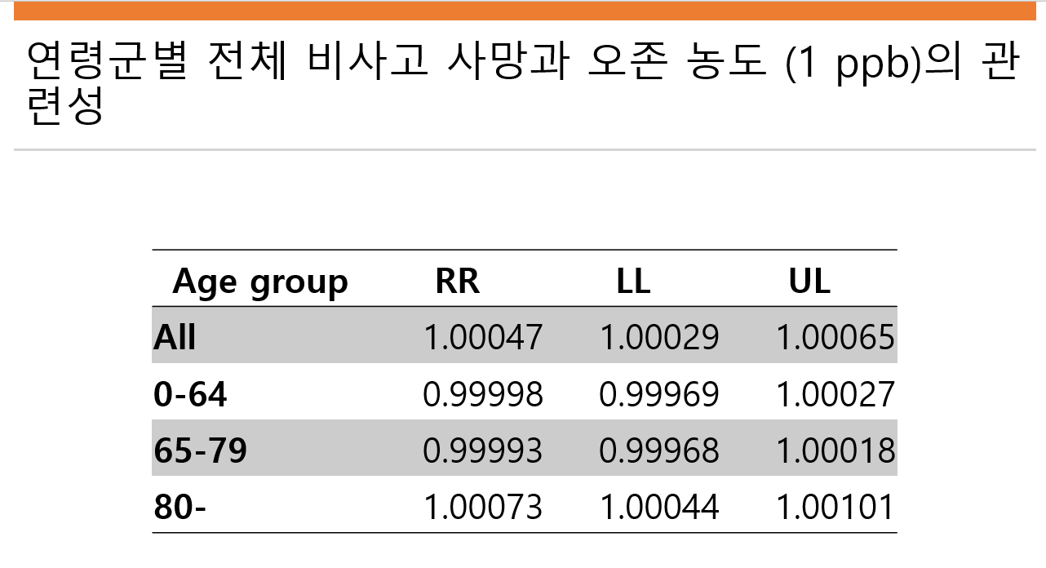
가용자료원을 이용한 고령인구의 기후변화 건강영향 분석
연구 결과 (집계자료를 이용한 오존 노출에 따른 건강영향 분석)

Slide 13
사망원인별 사망과 오존 농도 (1ppb) 관련성
가용자료원을 이용한 고령인구의 기후변화 건강영향 분석
연구 결과 (집계자료를 이용한 오존 노출에 따른 건강영향 분석)
심뇌혈관질환
호흡기질환
Age group | RR | LL | UL
전체 심뇌혈관질환
All | 1.0005 | 1.0002 | 1.0009
0-64 | 1.0003 | 0.9997 | 1.0010
65-79 | 0.9997 | 0.9992 | 1.0002
80- | 1.0008 | 1.0004 | 1.0013
허혈성 심질환
All | 1.0002 | 0.9996 | 1.0008
0-64 | 1.0008 | 0.9996 | 1.0021
65-79 | 0.9994 | 0.9984 | 1.0003
80- | 1.0007 | 0.9998 | 1.0016
뇌졸중
All | 1.0000 | 0.9996 | 1.0005
0-64 | 0.9994 | 0.9984 | 1.0004
65-79 | 0.9997 | 0.9990 | 1.0004
80- | 1.0005 | 0.9998 | 1.0011
Age group | RR | LL | UL
전체 호흡기질환
All | 1.0005 | 0.9999 | 1.0011
0-64 | 1.0021 | 1.0006 | 1.0036
65-79 | 1.0006 | 0.9996 | 1.0015
80- | 1.0007 | 0.9999 | 1.0014
천식
All | 1.0042 | 1.0022 | 1.0062
0-64 | 1.0074 | 1.0006 | 1.0143
65-79 | 1.0026 | 0.9992 | 1.0061
80- | 1.0043 | 1.0018 | 1.0069
급성상기도감염
All | 0.9977 | 0.9834 | 1.0122
0-64 | 0.9922 | 0.9711 | 1.0138
65-79 | 1.0127 | 0.9804 | 1.0461
80- | 0.9946 | 0.9704 | 1.0195
폐렴
All | 1.0005 | 0.9997 | 1.0013
0-64 | 1.0017 | 0.9995 | 1.0040
65-79 | 1.0017 | 1.0004 | 1.0029
80- | 1.0004 | 0.9994 | 1.0014

Slide 14
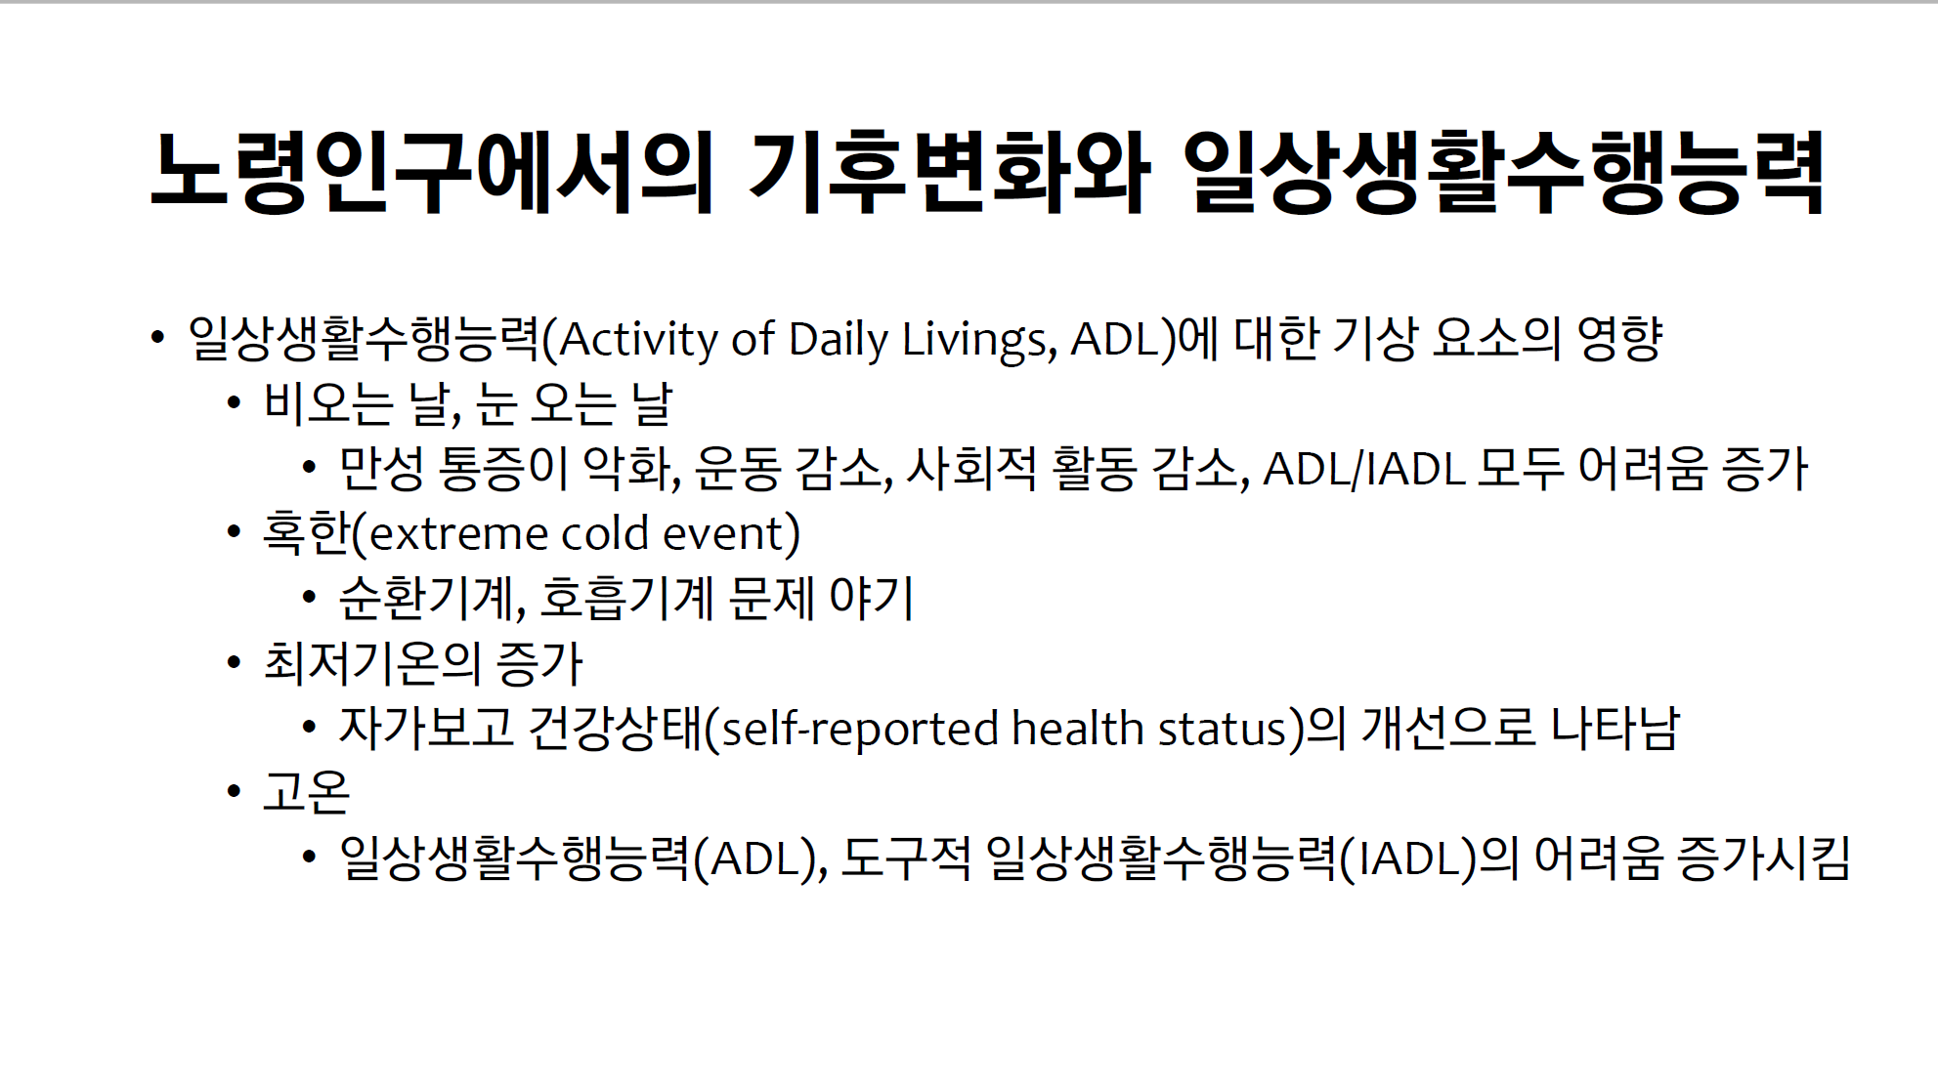
가용자료원을 이용한 고령인구의 기후변화 건강영향 분석
연구 결과 (개인자료를 이용한 기온의 신체 및 인지 기능에 대한 영향 분석)

Slide 15
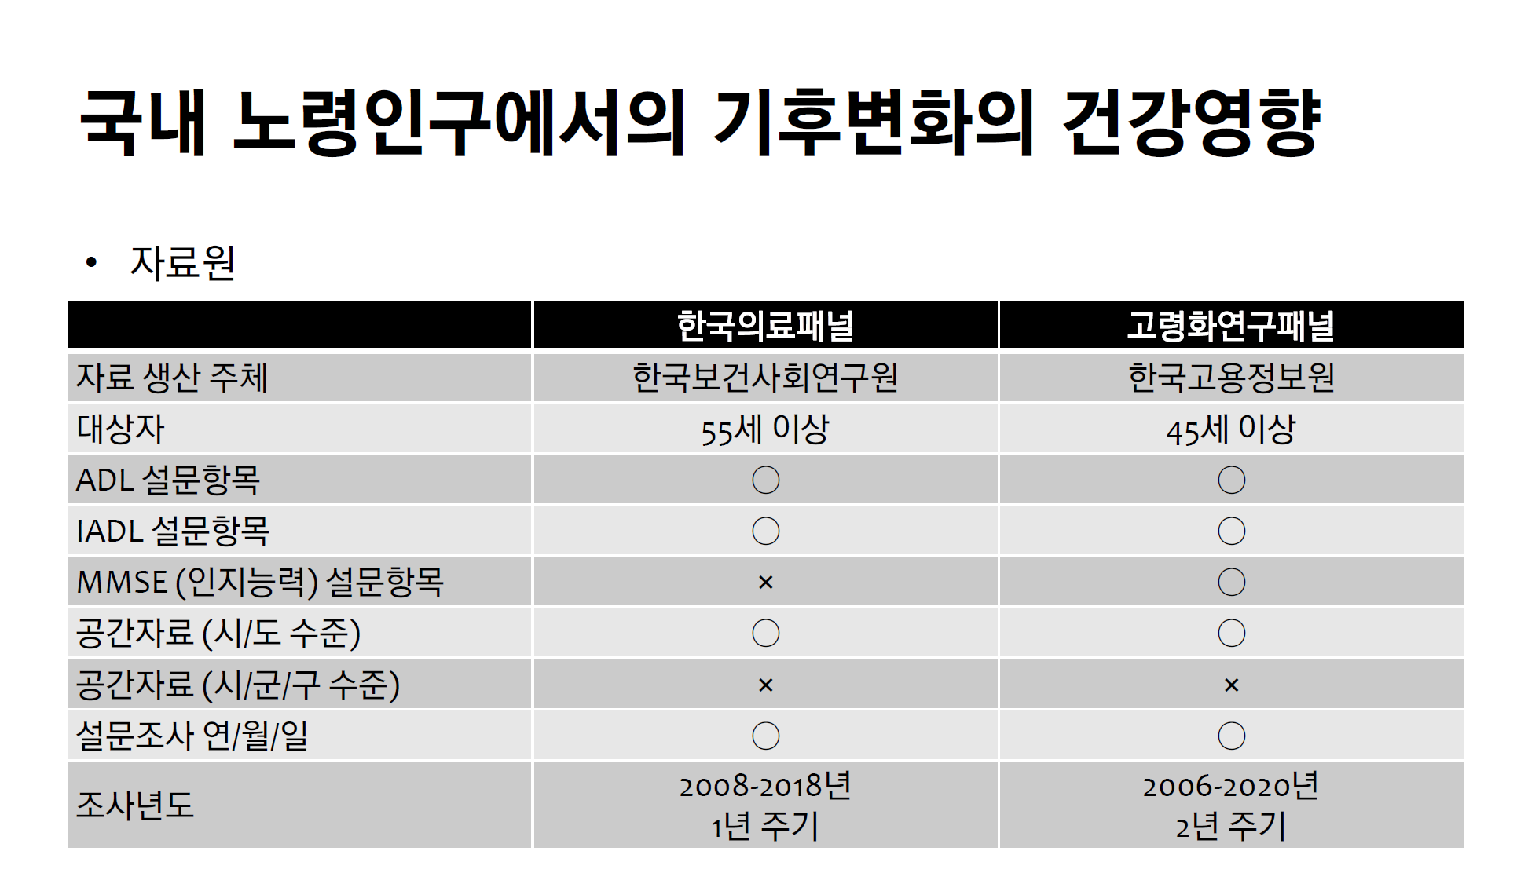
가용자료원을 이용한 고령인구의 기후변화 건강영향 분석
연구 결과 (개인자료를 이용한 기온의 신체 및 인지 기능에 대한 영향 분석)

Slide 16
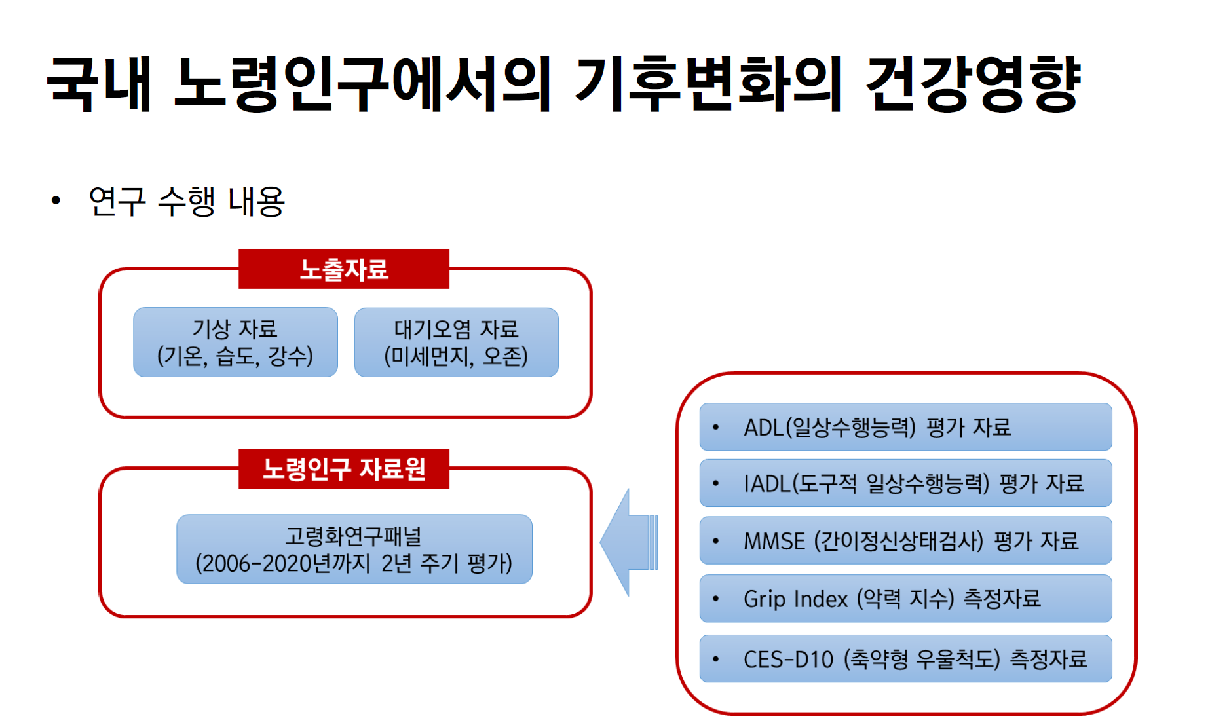
가용자료원을 이용한 고령인구의 기후변화 건강영향 분석
연구 결과 (개인자료를 이용한 기온의 신체 및 인지 기능에 대한 영향 분석)

Slide 17
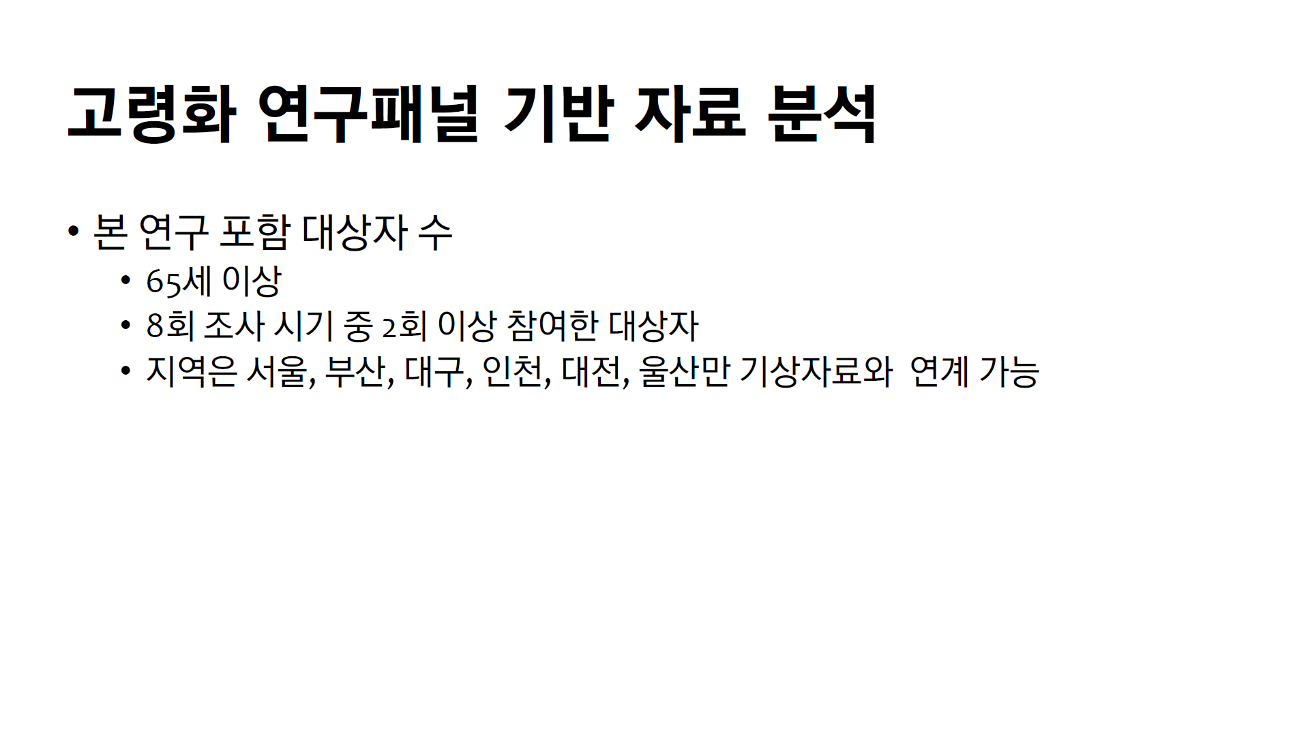
가용자료원을 이용한 고령인구의 기후변화 건강영향 분석
연구 결과 (개인자료를 이용한 기온의 신체 및 인지 기능에 대한 영향 분석)

Slide 18
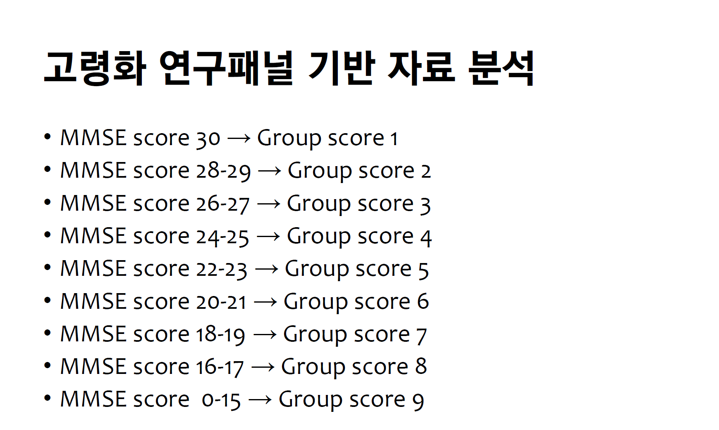
가용자료원을 이용한 고령인구의 기후변화 건강영향 분석
연구 결과 (개인자료를 이용한 기온의 신체 및 인지 기능에 대한 영향 분석)

Slide 19
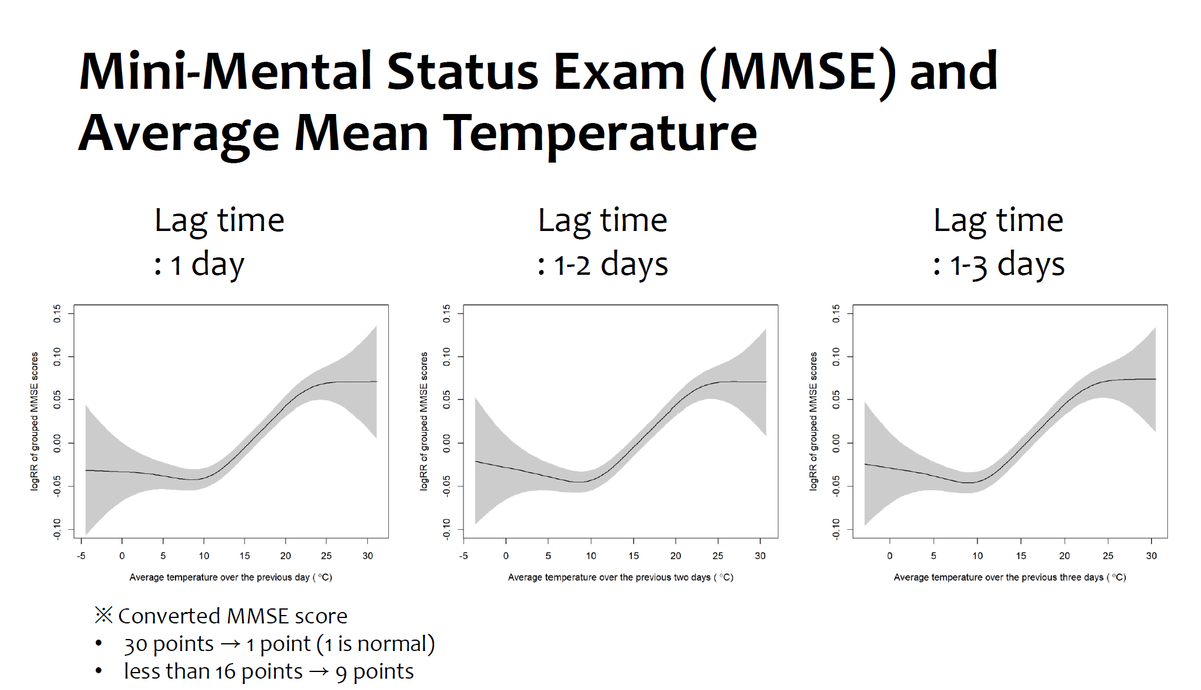
가용자료원을 이용한 고령인구의 기후변화 건강영향 분석
연구 결과 (개인자료를 이용한 기온의 신체 및 인지 기능에 대한 영향 분석)

Slide 20
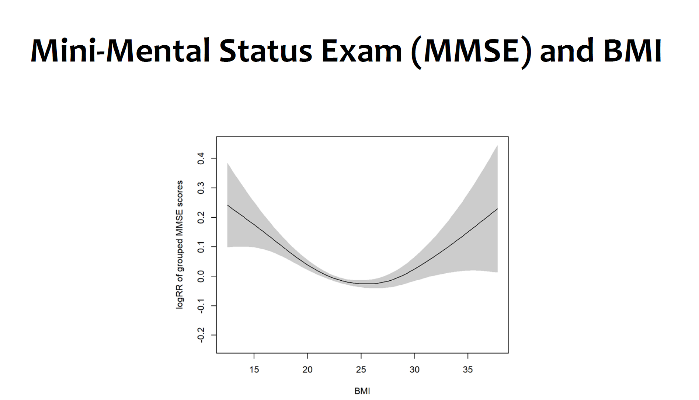
가용자료원을 이용한 고령인구의 기후변화 건강영향 분석
연구 결과 (개인자료를 이용한 기온의 신체 및 인지 기능에 대한 영향 분석)

Slide 21
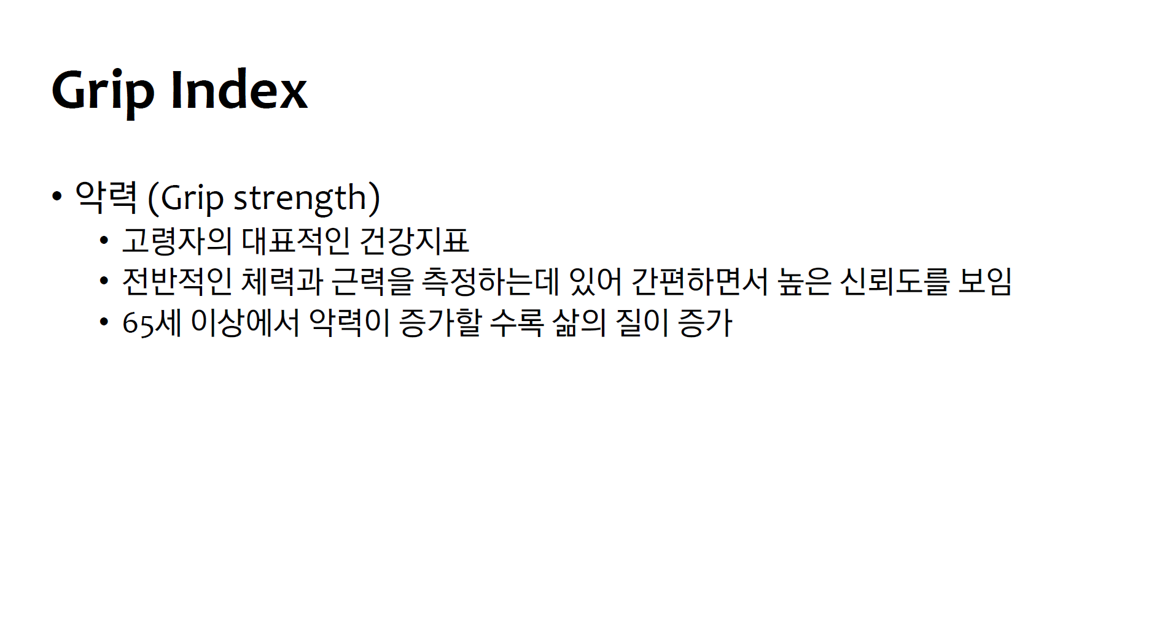
가용자료원을 이용한 고령인구의 기후변화 건강영향 분석
연구 결과 (개인자료를 이용한 기온의 신체 및 인지 기능에 대한 영향 분석)

Slide 22
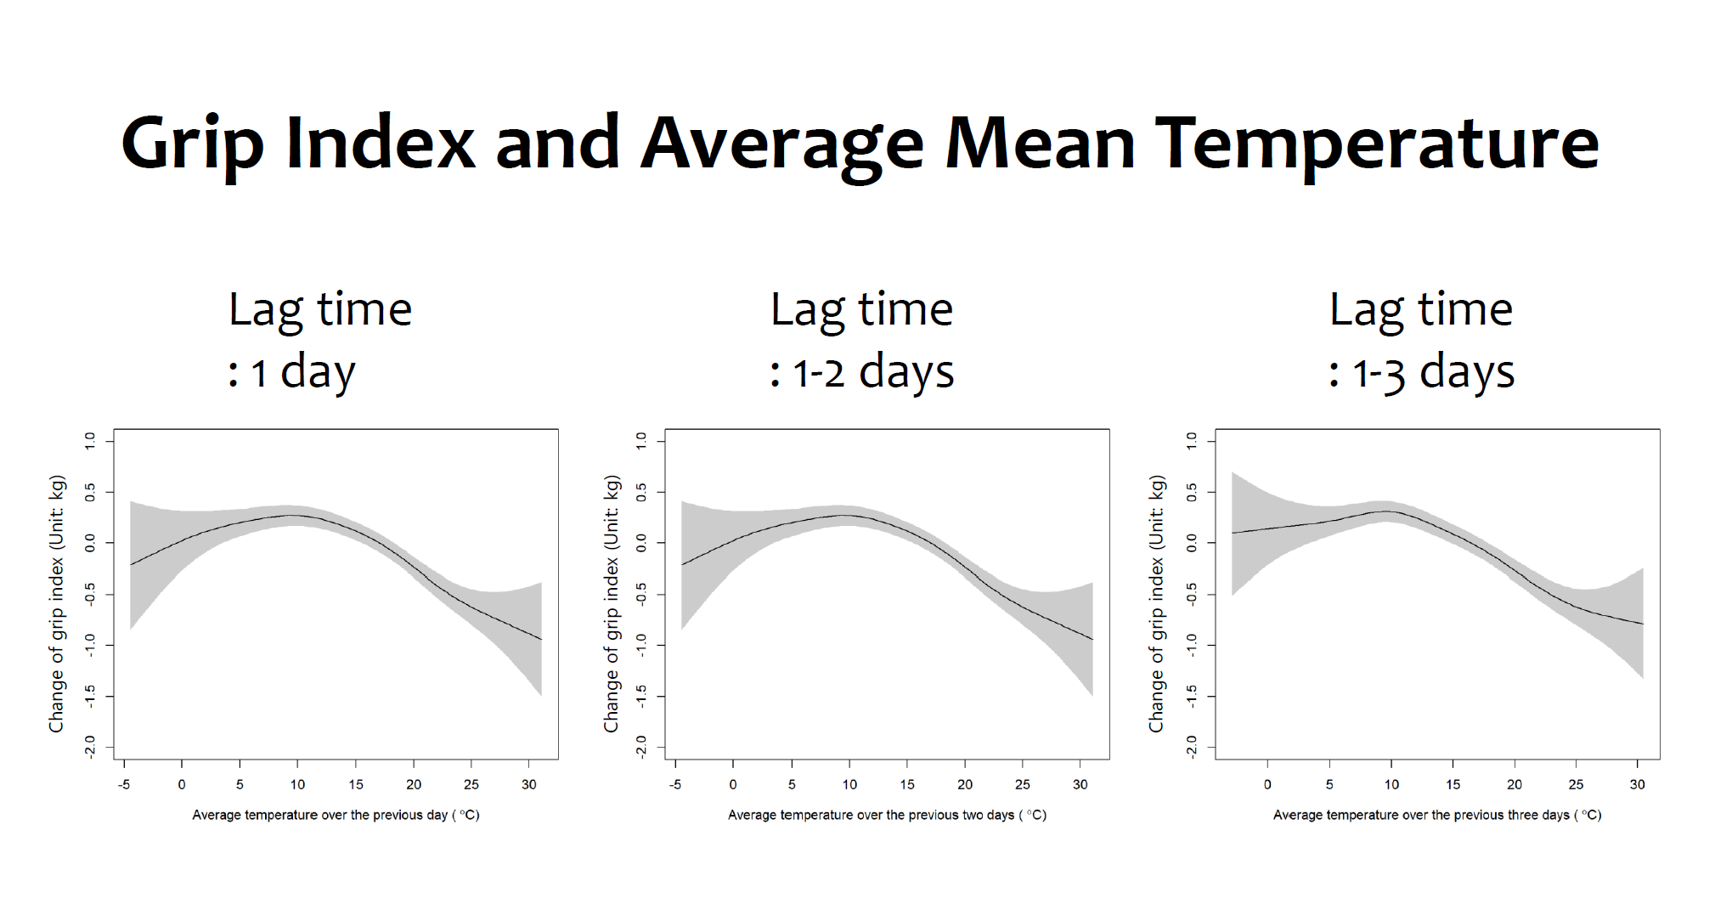
가용자료원을 이용한 고령인구의 기후변화 건강영향 분석
연구 결과 (개인자료를 이용한 기온의 신체 및 인지 기능에 대한 영향 분석)

Slide 23
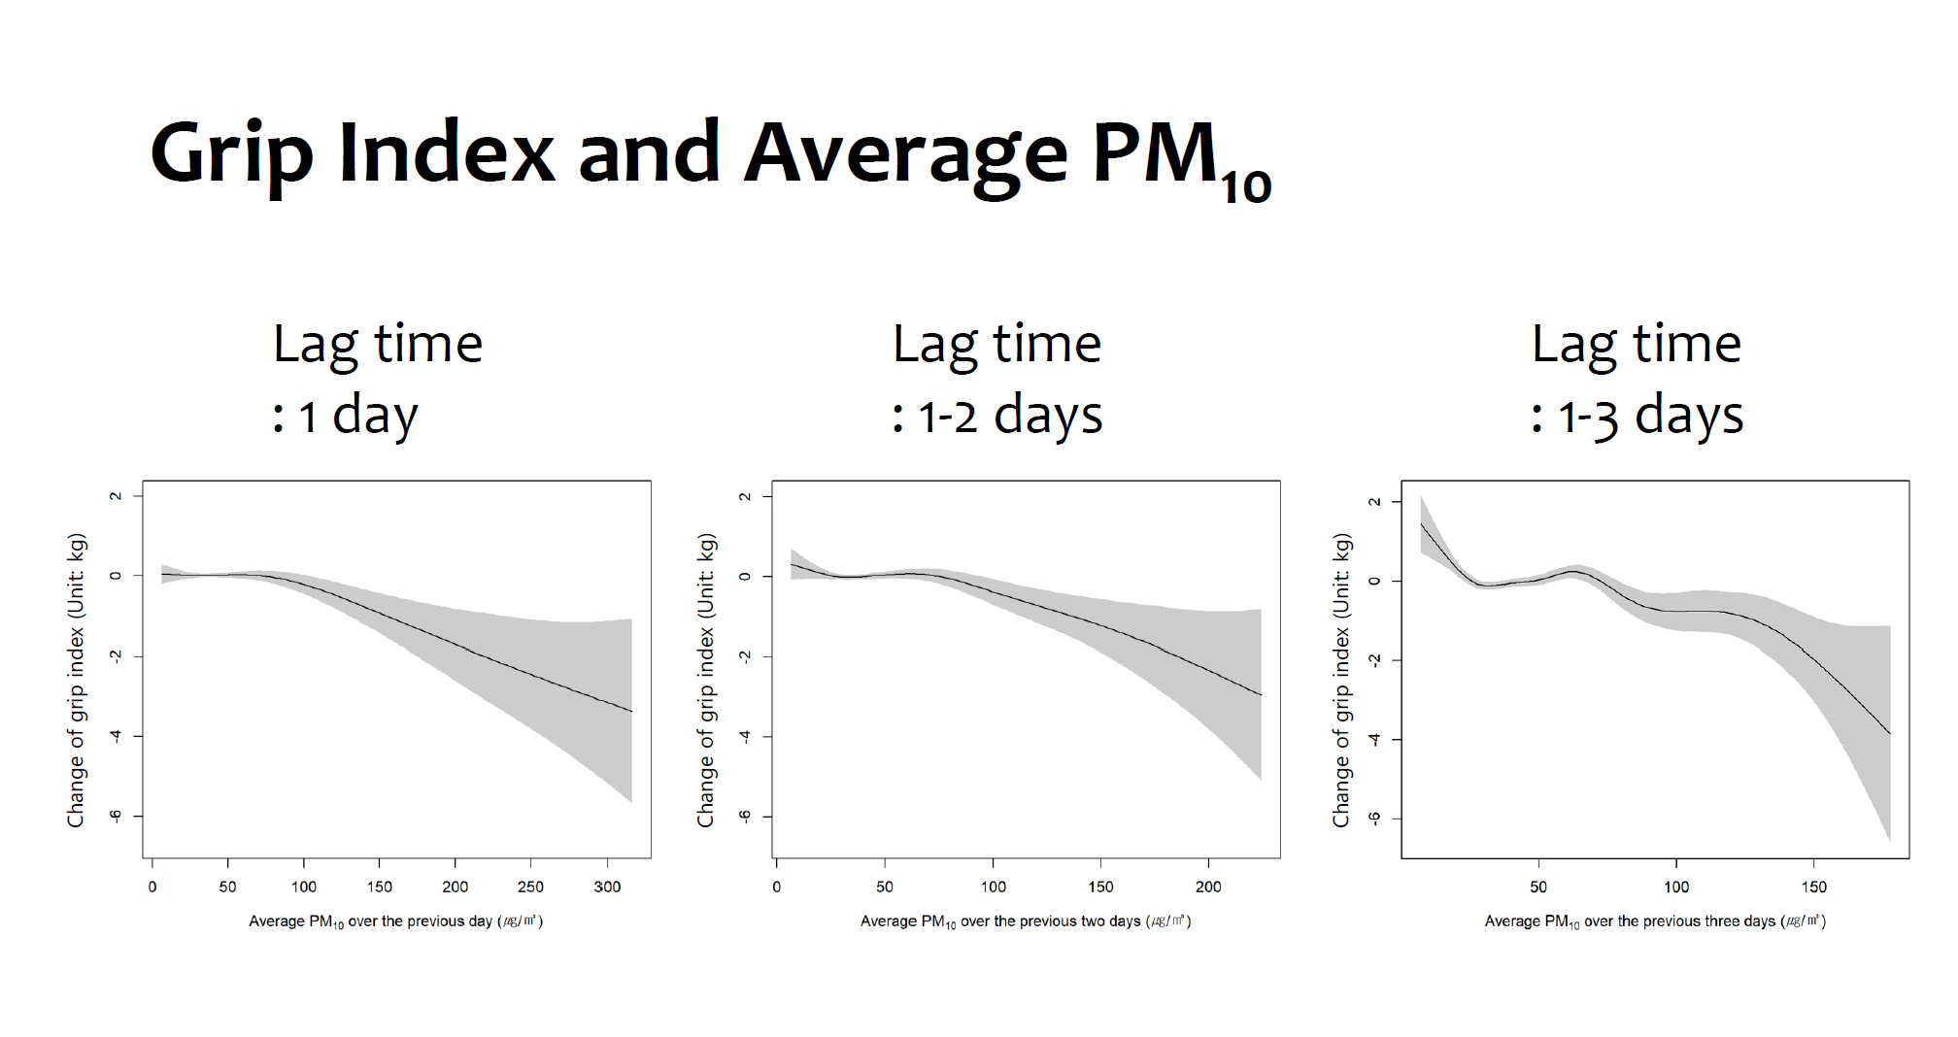
가용자료원을 이용하여 고령인구의 기후변화 건강영향 분석
연구 결과 (개인자료를 이용한 기온의 신체 및 인지 기능에 대한 영향 분석)

Slide 24
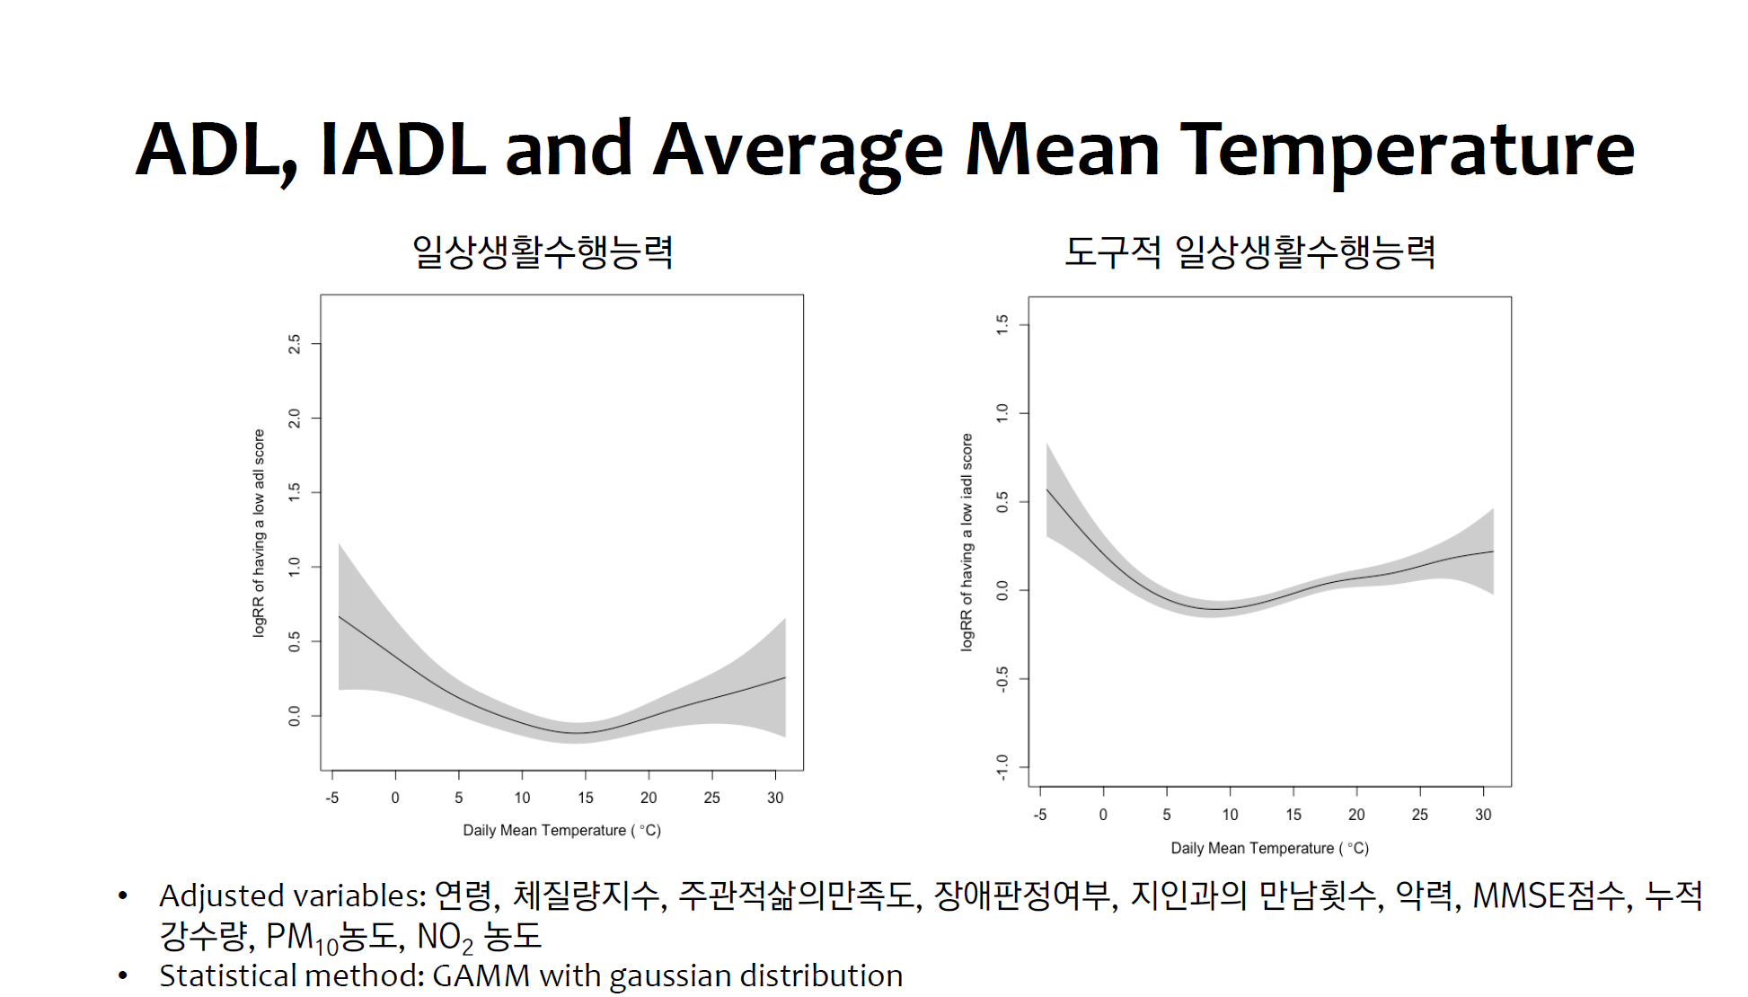
가용자료원을 이용한 고령인구의 기후변화 건강영향 분석
연구 결과 (개인자료를 이용한 기온의 신체 및 인지 기능에 대한 영향 분석)

Slide 25
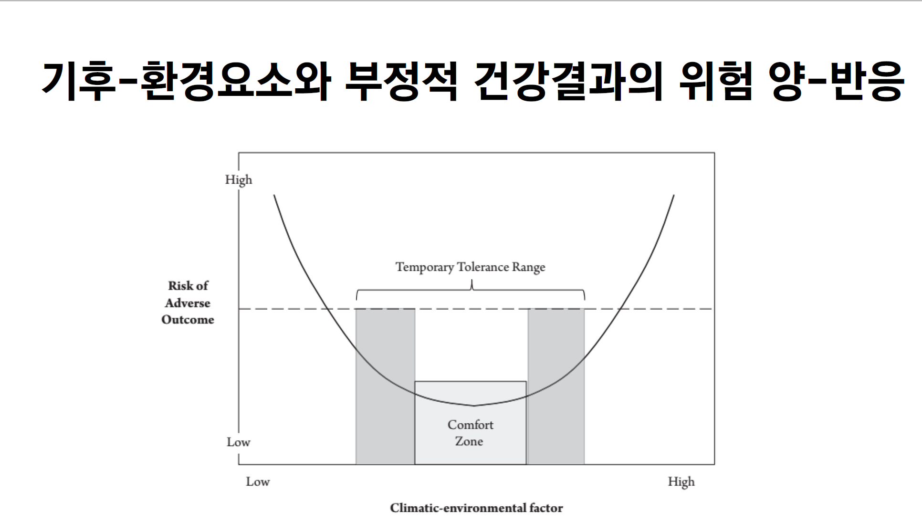
가용자료원을 이용한 고령인구의 기후변화 건강영향 분석
연구 결과 (개인자료를 이용한 기온의 신체 및 인지 기능에 대한 영향 분석)

Slide 26
집계 자료를 이용한 극한기온, 대기오염 건강영향 분석
정책적 함의
고령인구 대상 기후변화 건강영향 저감을 위한 환경보건정책 및 사업 기획 시 75세나 80세 이상의 최고령층을 우선순위 대상자로 선정할 수 있음(추후 65세 이상으로 사업 확대).
건강한 고령인구 보다는 치매, 파킨슨병 등 기저 질환을 가지거나 노쇠한 고령인구를 우선순위 대상자로 선정할 수 있음(추후 일반 노령인구로 사업 확대).
최고령층인 80세 이상에 대해 오존의 건강피해와 대비법을 교육하고 오존주의보, 오존경보 등 알람을 효과적으로 전파할 수 있는 방안을 개발해야 함.

Slide 27
개인 수준 자료를 이용한 극한기온, 대기오염 건강영향 분석
정책적 함의
본 분석을 통해서 집계 자료 뿐 아니라 개인 수준 자료를 활용하여 노령인구 대상 기후변화의 건강영향을 파악할 수 있음을 확인함. 본 연구를 통해 개발된 방법론 및 자료원은 식이, 생활습관 등 조절 가능 인자(modifiable factors)에 대한 중재방안을 개발하는데 활용될 수 있음.
고령인구에서 임상질환 발생 전 기후변화에 의해 신체기능 및 인지기능의 변화가 발생할 수 있음을 확인함. 본 분석에서 사용된 도구는 기후변화로 인한 임상질환 예방을 위한 사업 기획 시 현황 및 사업 효과를 평가하는데 활용될 수 있음.

Slide 28
감사합니다.

